Slide 1
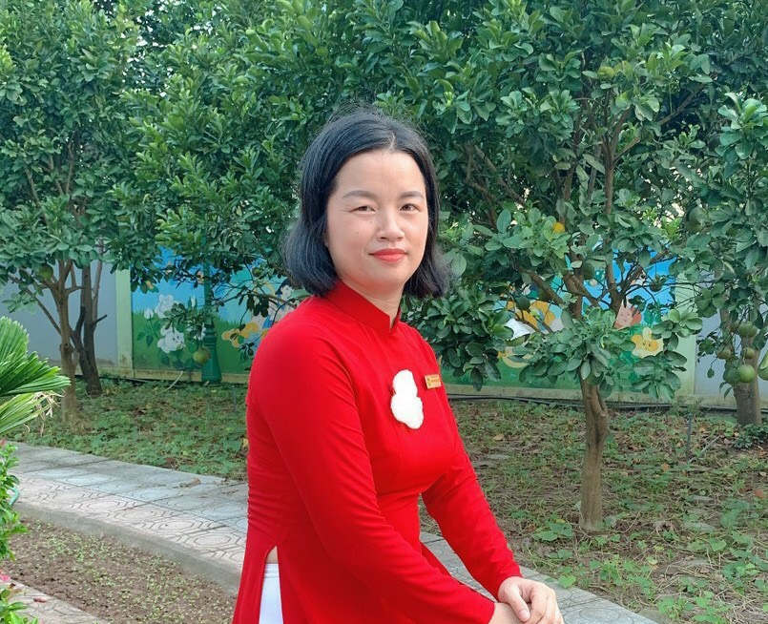
ỦY BAN NHÂN DÂN QUÂN LONG BIÊN
TRƯỜNG MẦM NON THẠCH BÀN
GIÁO ÁN PHÁT TRIỂN THẨM MỸ
Đề tài: NDTT : VĐTN “Nhà của tôi”
Ndkh: Nghe hát: “con yêu mẹ”
LỨA TUỔI: 4-5 TUỔI
NGƯỜI THỰC HIỆN: NGUYỄN T.THANH HUYỀN

Slide 2
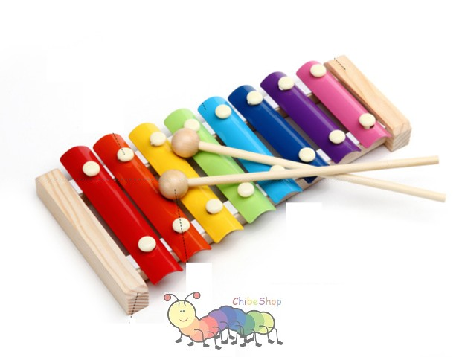
Ổn định tổ chức
Cho trẻ xướng âm “La” theo giai điệu những nốt nhạc cô đánh

Slide 3
Hoạt động 1: Trò chơi âm nhạc:
“Đoàn kết vui nhộn”.

Slide 4
Hoạt động 2:
VĐTN: “Nhà của tôi”
- ST: Thu Hiền

Slide 5
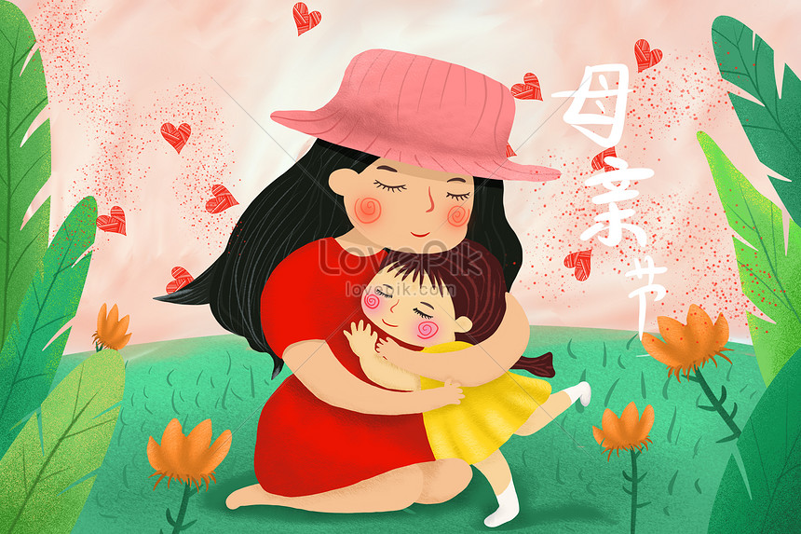
Hoạt động 3: NDKH: Nghe hát:
“Con yêu mẹ” - ST: Liêu Hưng

Slide 6
Kính chúc các cô sức khỏe,
hạnh phúc, thành công!
Chúc các con chăm ngoan,
học giỏi

